Slide 2
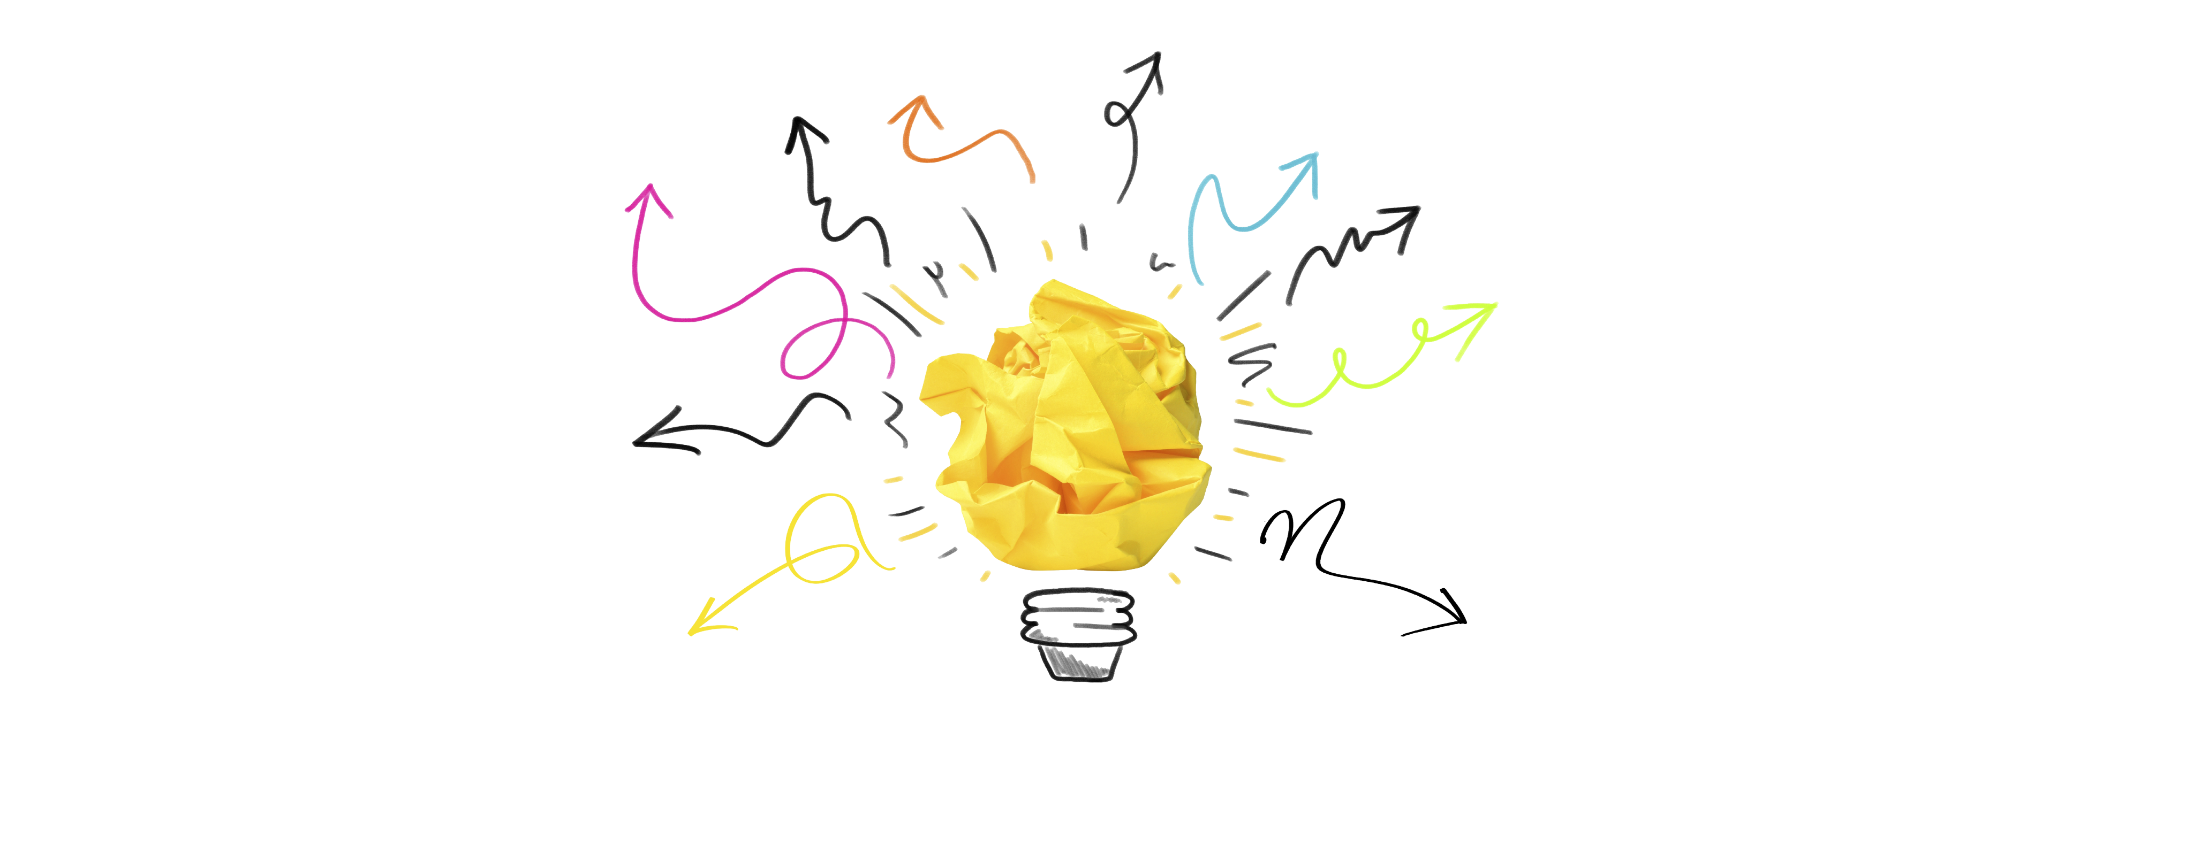
“Il mondo così come l’abbiamo creato è un risultato del nostro pensiero. Non possiamo cambiarlo se non cambiamo il nostro modo di pensare.”
Albert Einstein

Slide 3
IL CORSO
Impro4Business è un innovativo approccio formativo, che integra le dinamiche dell’aula tradizionale con strategie di team building esperienziale; un metodo che favorisce l’apprendimento attraverso l’edutainment, un’efficace fusione tra educazione e intrattenimento, offrendo così un’esperienza formativa unica e coinvolgente.
Con Impro4Business, i partecipanti avranno l’opportunità di sviluppare competenze trasversali fondamentali, imparando a gestire l’imprevisto con creatività, empatia e flessibilità, elementi indispensabili per affrontare con successo le sfide del mondo contemporaneo.

Slide 4
Ascolto attivo
Approccio al cambiamento
La comunicazione davvero efficace parte innanzitutto da un ascolto partecipato e attivo, volto a comprendere in maniera intima e profonda l’interlocutore con l’obiettivo di comprenderlo appieno, prima ancora di aspirare ad essere compresi.
Frequentemente si discute di cambiamento ma non sempre di come affrontarlo in maniera positiva e proattiva. Approcciare al cambiamento in modo costruttivo, permette di adattarsi a ciò che accade intorno a noi o, ancora meglio, a diventare agenti di cambiamenti positivi.

Slide 5
Comunicazione efficace
Motivazione ed entusiasmo
La comunicazione efficace è il pilastro su cui si fonda il proprio successo personale e professionale. Comunicare efficacemente, infatti, vuol dire entrare in relazione profonda con chi ascolta, per fare in modo che il proprio messaggio sia chiaro e convincente.
La motivazione e l’entusiasmo sono i motori che spingono le persone a vivere, lavorare e collaborare con passione. Attraverso esercizi mirati, il nostro metodo permette letteralmente di “accendere” il team, spingendo tutti i partecipanti verso obiettivi sfidanti con rinnovato vigore.

Slide 6
Problem Solving
Teamworking
In un mondo in rapida evoluzione, è sempre più importante apprendere competenze di problem solving creativo con l’obiettivo di affrontare problemi e sfide con un approccio sempre più “laterale” oltre che “verticale”. Con il nostro metodo il team avrà quindi la possibilità di sviluppare un nuovo “mindset out of the box”.
Per essere davvero efficace, un team deve assicurarsi che il valore del gruppo sia superiore alla somma dei singoli elementi. Il nostro metodo mira quindi a rafforzare la coesione dei partecipanti e a sviluppare il senso di appartenenza e servizio, con l’obiettivo di creare team più creativi, collaborativi e performanti.

Slide 7
INDICAZIONI
Partecipanti: massimo 14
Durata: consigliate sessioni da 3 ore
Indicazioni:
Per svolgere al meglio l’attività serve un’aula abbastanza grande che possa avere due aree: una dove i partecipanti possano stare seduti in modalità plenaria e una, quella più importante, abbastanza grande in modo che tutti possano muoversi e svolgere gli esercizi.
Nel caso l’aula non sia abbastanza grande da poter avere due aree divise, si prediligerà la seconda, quella dedicata agli esercizi, senza la presenza di sedie o tavoli.
Materiale:
Proiettore, schermo e possibilmente impianto audio
Flipchart (lavagna a fogli mobili)
Location adeguata

Slide 8
CHI SONO
Da più di 20 anni mi occupo di formazione nell’ambito delle soft skills con una particolare specializzazione su temi come la comunicazione, il pensiero creativo e innovativo, il creative problem solving e la leadership.
In particolare mi occupo di public speaking e presentation skills, comunicazione dal vivo e online, storytelling e slidemaking, e comunicazione intergruppo attraverso teambuilding e teamworking. Mi occupo inoltre di tutti quei processi che sono alla base della creatività e della capacità di problem solving, atti a sviluppare un pensiero orientato all’innovazione. In aggiunta, affianco le aziende per la realizzazione di eventi e progetti di comunicazione interna ed esterna.
Sono inoltre il fondatore del metodo Improv4Business che utilizza i principi dell’improvvisazione nell’ambito della formazione sia personale che professionale, con l’obiettivo di fornire gli strumenti per adattarsi meglio ai cambiamenti e per sviluppare il proprio potenziale al massimo, soprattutto nella capacità di lavorare in team.

